Slide 1
Nos modernizamos
para que todo Chile se sume
a los nuevos empleos
SERVICIO NACIONAL DE CAPACITACIÓN Y EMPLEO
DR ANTOFAGASTA

Slide 2
SENCE APOYA A LAS EMPRESAS
Cursos en Línea gratuitos a mayores de 18 años
Subsidios a la contratación
Formación en el puesto de trabajo
Intermediación Laboral
Incentivos a trabajadores

Slide 3
Apoyo que ofrece la Ejecutiva Empresa SENCE
Dar a conocer los programas y subsidios disponibles para uso de las empresas.
Asesorar a la empresa sobre qué instrumento sería el mas optimo para la empresa.
Publicar de manera totalmente gratuita las ofertas laborales de las empresas en la Bolsa Nacional del Empleo y apoyar la difusión y convocatoria.
Preparación de Ferias Laborales Regionales y convocar a toda nuestra red de empresas.

Slide 4
APRENDICES 2021

Slide 5
Programa Aprendices
Aprendices se basa en la formación dual, donde un joven es formado a través de componentes teóricos (enseñanza relacionada o capacitación) y prácticos (formación en la empresa). Estos dos componentes constituyen lo que se denomina "Plan de Aprendizaje".
Las empresas que contraten aprendices pueden acceder a una bonificación del 50% del Ingreso Mínimo Mensual, por un periodo mínimo de 3 meses y máximo de 12, y a un bono de capacitación de hasta $ 400.000.

Slide 6
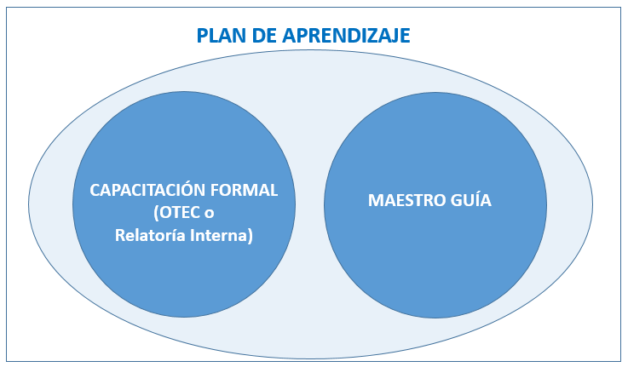
Un Contrato de Aprendizaje considera el desarrollo de un plan de formación en la empresa, con participación de un “maestro guía”, que es un trabajador de la empresa. El plan de formación debe preparar al aprendiz en un oficio calificado mediante un “plan de aprendizaje”.
Plan de Aprendizaje consiste en una capacitación formal, vía OTEC o relatoría interna, y la función complementaria del maestro guía.

Slide 7
Requisitos Empresa.
Pueden postular al Programa:
Las empresas contribuyentes de Primera Categoría (Decreto Ley N°824), sobre Impuesto a la Renta, conforme a lo establecido en el artículo 20.
Mínimo de 5 trabajadores contratados.
Que hayan realizado por lo menos una declaración anual de impuestos.
Las empresas deberán estar inscritas en el Registro de Entidades Receptoras de Fondos Públicos del SENCE (receptores.sence.cl), conforme lo establece la Ley Nº19.862.

Slide 8
Requisitos Contratos.
Requisitos para los contratos de Aprendices:
Los aprendices deben ser mayores de 15 y menores de 25 años. En casos de discapacidad, el tope llega a los 26 años.
Estar contratados a través de un contrato de aprendizaje, regulado a través de los artículos 78 y siguientes del Código del Trabajo.
El contrato de aprendizaje deberá tener una duración mínima de 3 meses para poder postular al programa.
Remuneración bruta igual o mayor a un salario mínimo mensual y menor o igual a dos salarios mínimos mensuales.

Slide 9
EXPERIENCIA MAYOR 2021

Slide 10
Descripción Experiencia Mayor.
Programa busca generar acciones para facilitar la inserción laboral de las personas desempleadas, de 60 años y más, a través del desarrollo de iniciativas de capacitación y de entrega de beneficios a empleadores.
Las empresas pueden acceder a una bonificación del 60% de un ingreso mínimo mensual, por los primeros 6 meses de contrato y por un 20% los próximos 6 meses, y a un bono de capacitación (opcional) de hasta $ 400.000.

Slide 11
Requisítos Empresa.
Pueden postular al Programa:
Las empresas contribuyentes de Primera Categoría (Decreto Ley N°824), sobre Impuesto a la Renta, conforme a lo establecido en el artículo 20.
Mínimo de un trabajador contratado.
Que hayan realizado por lo menos una declaración anual de impuestos.
Las empresas deberán estar inscritas en el Registro de Entidades Receptoras de Fondos Públicos del SENCE (receptores.sence.cl), conforme lo establece la Ley Nº19.862.

Slide 12
3. Requisítos Contratos.
Contratos regidos por Código del Trabajo.
El contrato deberá tener una duración mínima de 3 meses para poder postular al programa.
Remuneración bruta mayor igual o mayor a un salario mínimo mensual.

Slide 13
Evaluación y Certificación de Competencias Laborales
Reconocer formalmente las competencias laborales de las personas, independientemente de la forma en la que éstas hayan sido adquiridas y de si tienen o no un título o grado académico otorgado por la enseñanza formal de conformidad a las disposiciones de la Ley n° 18.962 Orgánica Constitucional de Enseñanza.
Requisitos:
Ser mayor de 18 años.
Poseer experiencia en un perfil ocupacional asociado al Catálogo de Perfiles definido por ChileValora.

Slide 14
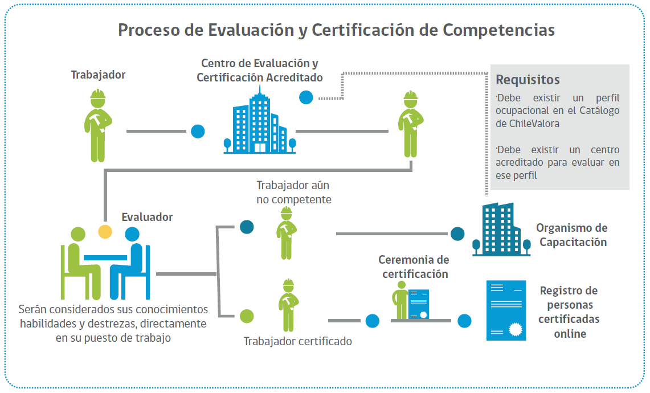

Slide 15
Perfiles
Sub Sector | Perfiles | Cupos Disponibles
Minería del Cobre | OPERADOR BASE DE EQUIPOS AUXILIARES RAJO / OPERADOR DE EQUIPOS AUXILIARES RAJO / OPERADOR DE EQUIPOS DE CARGUÍO, PEQUEÑA Y MEDIANA MINERÍA | 93
Transporte Terrestre | CONDUCTOR DE CARGA GENERAL / CONDUCTOR DE SUSTANCIAS PELIGROSAS | 30
Energías renovables no convencionales | ASISTENTE TÉCNICO DE INSTALACIONES DE SISTEMAS SOLARES FOTOVOLTAICOS / MONTAJISTA DE SISTEMAS SOLARES FOTOVOLTAICOS | 60

Slide 16
Subsidio Protege
Para trabajadoras o trabajadores, dependientes o independientes, que tengan el cuidado de niños y niñas menores de 2 años, y que no tengan garantizado el derecho a sala cuna por parte de su empleador. Se trata de un subsidio mensual de $200.000 que se entregará directamente a los trabajadores beneficiarios, para que sea destinado al cuidado de los niños y niñas.

Slide 17
Subsidio Protege/Requisitos:
madres trabajadoras, dependientes o independientes, que tengan a su cargo el cuidado de un niño o niña menor de dos años. Alternativamente, los padres trabajadores, dependientes o independientes, que tenga el cuidado personal de manera exclusiva, o aquél que se le haya otorgado el cuidado personal de un niño o niña menor de dos años.
Que el trabajador(a) esté trabajando, ya sea de forma presencial o en modalidad de teletrabajo, a distancia o mixta.
Cumplir con el siguiente mínimo de 4 cotizaciones en los últimos 12 meses, siendo una de estas el mes previo a la postulación.

Slide 18
Subsidio protege
Se entregará un subsidio de $200.000 por cada niño o niña menor de 2 años que el trabajador/a beneficiario/a tenga a su cuidado.
El beneficio se entrega por un plazo de hasta 4 meses.
El beneficio termina cuando vence el plazo de 4 meses desde que fue otorgado
Postulación a través de www.subsidioalempleo.cl

Slide 19
Ventanas de Postulación y Pagos Postulación: www.subsidioalempleo.cl
Postulación | Fecha de Pago | Máximo de pagos
1 al 20 de enero | 11 de febrero 2022 o día siguiente hábil. | Hasta 3
1 al 20 de febrero | 11 de marzo 2022 o día siguiente hábil. | Hasta 3
1 al 20 de marzo | 11 de marzo 2022 o día siguiente hábil. | Hasta 3

Slide 20
No podrán acceder al beneficio:
Estén haciendo uso de los beneficios de la Ley de Crianza Protegida
Se encuentren con licencias prenatal, postnatal y postnatal parental.
Se encuentre haciendo uso del permiso y licencia médica por enfermedad grave del niño menor de un año.
Se encuentren haciendo uso del permiso y licencia médica por Ley SANNA.
Estén suspendidas por Ley de Protección del Empleo.
Están contratadas por una empresa que esté obligada a entregar beneficio de sala cuna, por tener contratadas a 20 o más mujeres.
Sean funcionarios en instituciones del sector público.

Slide 21
IFE LABORAL

Slide 22
OBJETIVOS Y DURACIÓN
OBJETIVO
Incentivar el empleo formal de los trabajadores, entregándoles directamente un beneficio mensual por la nueva relación laboral que se inicia (nuevo contrato de trabajo).
DURACIÓN
Hasta 3 meses para trabajadores/as que postulen en enero de 2022

Slide 23
Ventanas de Postulación y Número de Pagos
Nuevo Contrato de Trabajo | Postulación | Fecha de Pago | Máximo de pagos a recibir
1 septiembre al 31 octubre | Durante octubre | A partir del 1 de diciembre 2021 | 3
1 octubre al 30 noviembre | Durante noviembre | A partir del 1 de enero 2022 | 3
1 noviembre al 31 diciembre | Durante diciembre | A partir del 1 de febrero 2022 | 3
1 diciembre al 31 enero | Durante enero | A partir del 1 de marzo 2022 | 3
1 enero al 28 febrero | Durante febrero | A partir del 1 de abril 2022 | 2
1 febrero al 31 marzo | Durante marzo | A partir del 1 de mayo 2022 | 1

Slide 26
REQUISITOS DE MANTENCIÓN
Mantener la condición de trabajador dependiente.
Mantener, al menos, declaradas las cotizaciones previsionales y/o salud (empleador).
Que la Remuneración Bruta Mensual no exceda de $1.011.000.

Slide 27
¿CÓMO SE POSTULA Y SE PAGA?
Postulación online en www.subsidioalempleo.cl con Clave Única
El pago se realiza vía transferencia electrónica a la cuenta bancaria personal (asociada al RUT del postulante)
Debe ingresar el RUT del empleador y subir el nuevo contrato de trabajo

Slide 28
COMPATIBILIDADES E INCOMPATIBILIDADES
COMPATIBLE
INCOMPATIBLE
Subsidio Protege
Ingreso Familiar de Emergencia (IFE)
Reducción de Jornada Ley N°21.227
Ingreso Mínimo Garantizado
Bono Trabajo Mujer (BTM)
Subsidio Empleo Joven (SEJ)
Subsidio Regresa (Empleador)
Subsidio Contrata (Empleador)
Crianza Protegida (Ley N°21.247)
Normas de suspensión del contrato - Ley de Protección del Empleo (Ley N°21.227)
Trabajadores del Sector Público
Licencia Médica al momento de la solicitud

Slide 29
Gracias

